Slide 1
Выпускная квалификационная работа
по курсу «Data Science»
Распознавание рукописных цифр
Тюнина Елена Александровна

Slide 2
Этапы работы
Дополнительная информация
¹
Поиск датасета
²
Разработка модели
³
Обучение модели
⁴
Проверка результата
⁵
Разработка приложения

Slide 3
Датасеты
Подзаголовок слайда

Slide 4
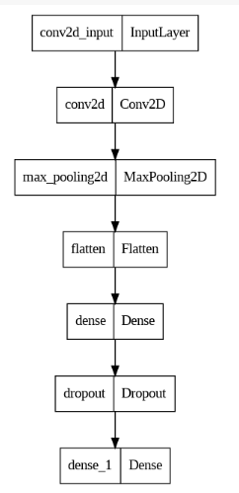
Сверточная нейронная сеть
Датасет: MNIST
Слои нейронной сети:
^{Рисунок}

Slide 5
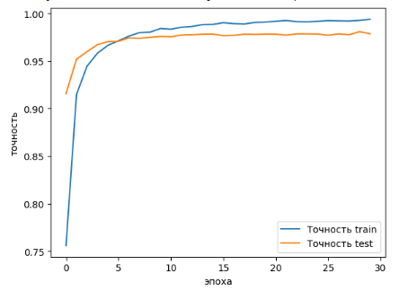
Точность моделей

Slide 6
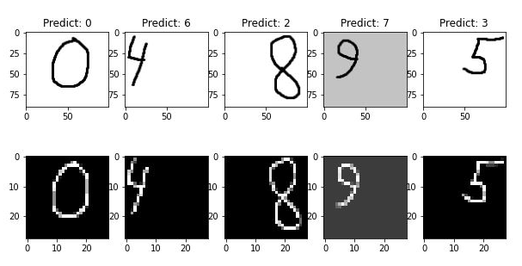
Алгоритм обработки изображений для распознования
Подзаголовок
Текст слайда

Slide 7
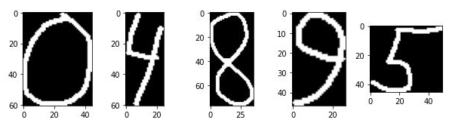
Алгоритм обработки изображений для распознования
Подзаголовок

Slide 8
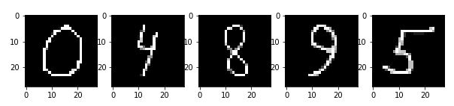
Алгоритм обработки изображений для распознования
Подзаголовок

Slide 9

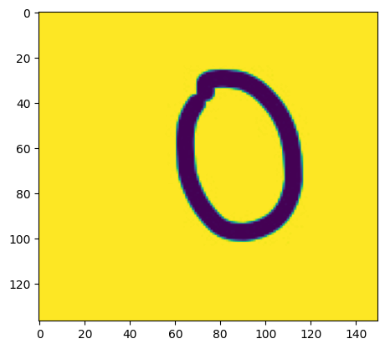
Результат работы СНС
Подзаголовок
Текст слайда
Текст слайда

